Slide 2
MEZZI UTILIZZATI PER IRRORARE
2 Elicotteri tipo BELL 47(G4, G5)
Irrorazione Ultra low volume (ULV) ad una pressione di 50 psi e con soluzione di 220 litri/100 ettari.
6 ugelli (beck) di diametro 0,08 inch., che a seconda dell’altezza delle piantine di riso cambiano gradualmente durante il periodo di coltivazione, fino a raggiungere 0,04 inch.

Slide 3
DOSAGGIO DEI PRODOTTI
n. | SOSTANZA | DOSAGGIO
1 | Temephos 50 EC (liquido) | 20 ml /1000mq.
2 | Bti | 20 ml/ 1000mq.
3 | Diflubensuron | 50 gr/ 1000mq.
4 | Temephos 1 SG (granuli) | 2 Kgr/ 1000mq.

Slide 4
CONTROLLO DEL GRADO DI MOLESTIA
Prevede:
Installazione di trappole luminose (UV).
Metodo delle “esche umane” (H.B.).
TRAPPOLA LUMINOSA (UV)

Slide 5
A seguito di interventi piu’ frequenti e di metodi di lotta globali, con il passare degli anni il numero delle zanzare sane catturate diminuisce. La situazione nell’anno 2003 e’ diversa a causa del fatto che in quel particolare anno le irrorazioni nell’ambiente urbano erano state fatte in ritardo. Le punte nei mesi di luglio sono fenomeni ordinari e sono dovute alle alte temperature, al maggior numero di ore di luce e alla comparsa di un gran numero di zanzare della specie anophele.

Slide 6
PROSPETTO DELLE IRRORAZIONI E DELLE AREE DELLE RISAIE IRRORATE NEGLI ANNI 1998-2004 (in migl. mq.)
ANNI | 1998 | 1999 | 2000 | 2001 | 2002 | 2003 | 2004
SUPERFICIE DELLE RISAIE | 55000 | 43000 | 40000 | 37000 | 33500 | 36500 | 40000
IRRORAZIONI | 217300 | 215300 | 273300 | 273115 | 244643 | 226500 | 242544

Slide 7
DIAGRAMMA IRRORAZIONI AEREE - SUPERFICI RISAIE (in migl. mq.) NEGLI ANNI 1998-2004

Slide 8
IRRORAZIONI AEREE DELLE RISAIE DELLA PROV. DI SERRES IN CIASCUN MESE DEGLI ANNI 1998-2004

Slide 9
COSTO DEL PROGRAMMA
Il costo del programma per la zona delle risaie corrisponde al 52% del costo complessivo del Centro CLZ & PC Prov. di Serres
Inoltre il costo/abitante della zona e’ di 54,63 €
RIPARTIZIONE DEI COSTI | %
COSTO IRRORAZIONI AEREE | 55,40073392
COSTO IRRORAZIONI DA TERRA | 5,209254916
COSTO FITOFARMACI | 34,0937117
COSTO PRELIEVI | 4,854765324
COSTO CARBURANTE | 0,188283096
COSTO MANUTENZIONE | 0,18975273
COSTO MATERIALI DI CONSUMO | 0,063498318

Slide 10
PROBLEMI CHE SI PRESENTANO DURANTE L’ESECUZIONE DELL’OPERA NELLE RISAIE
Le risaie sono a contatto diretto con le aree abitate.
Nelle risaie ci sono ostacoli naturali ed artificiali.
La rete stradale locale, tra i campi, e’ in cattivo stato
La rete di irrigazione e drenaggio delle risaie e’ obsoleta.
La soluzione irrorata ha una scarsa penetrazione quando iI fusti delle piantine di riso sono cresciuti.
I valori locali di pH del terreno sono alti e si accumula materiale organico.

Slide 11
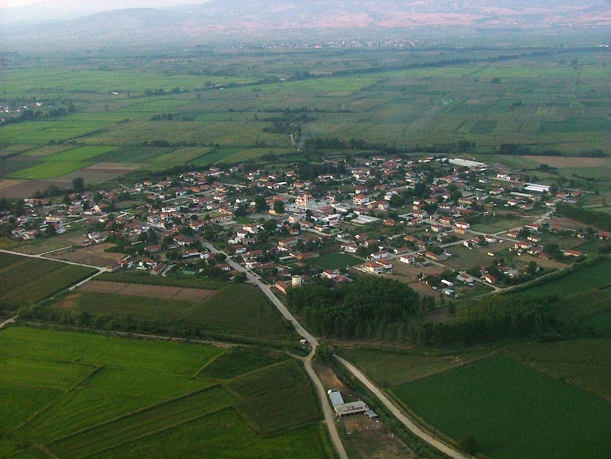
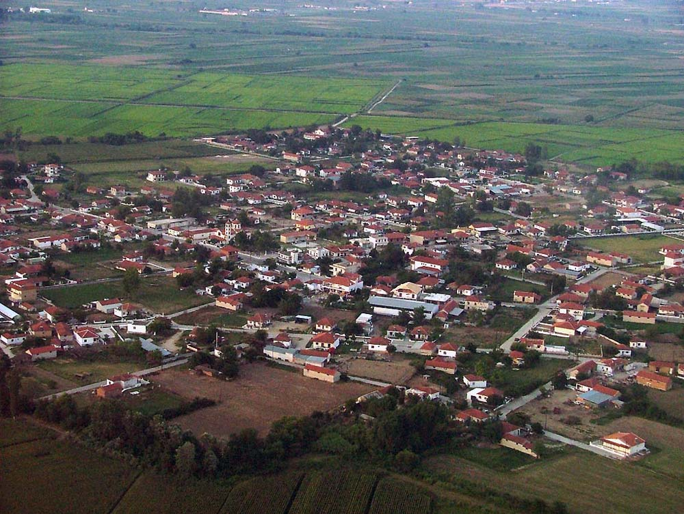
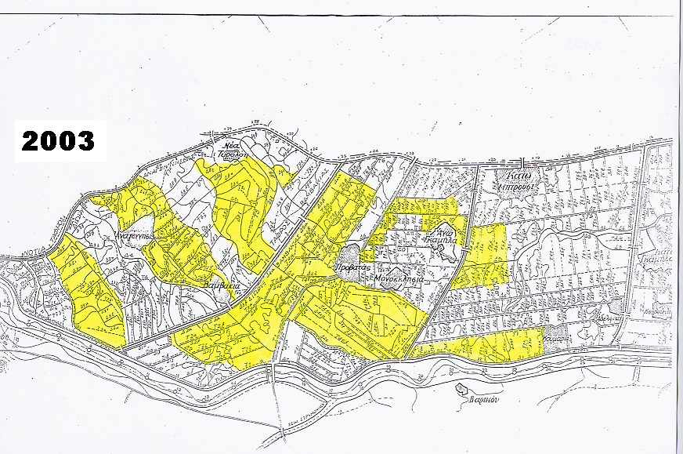

Slide 12
Electricity pylons and trees obstruct air sprayings

Slide 13
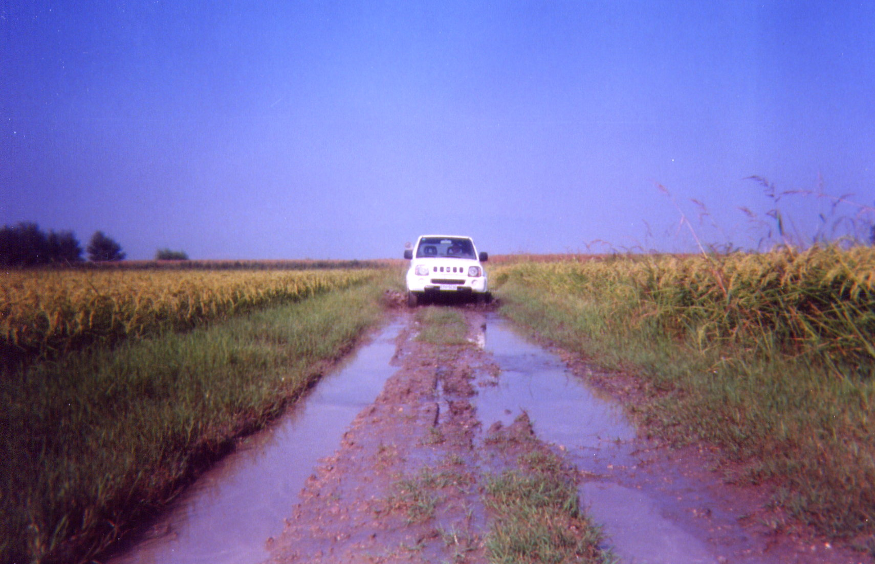
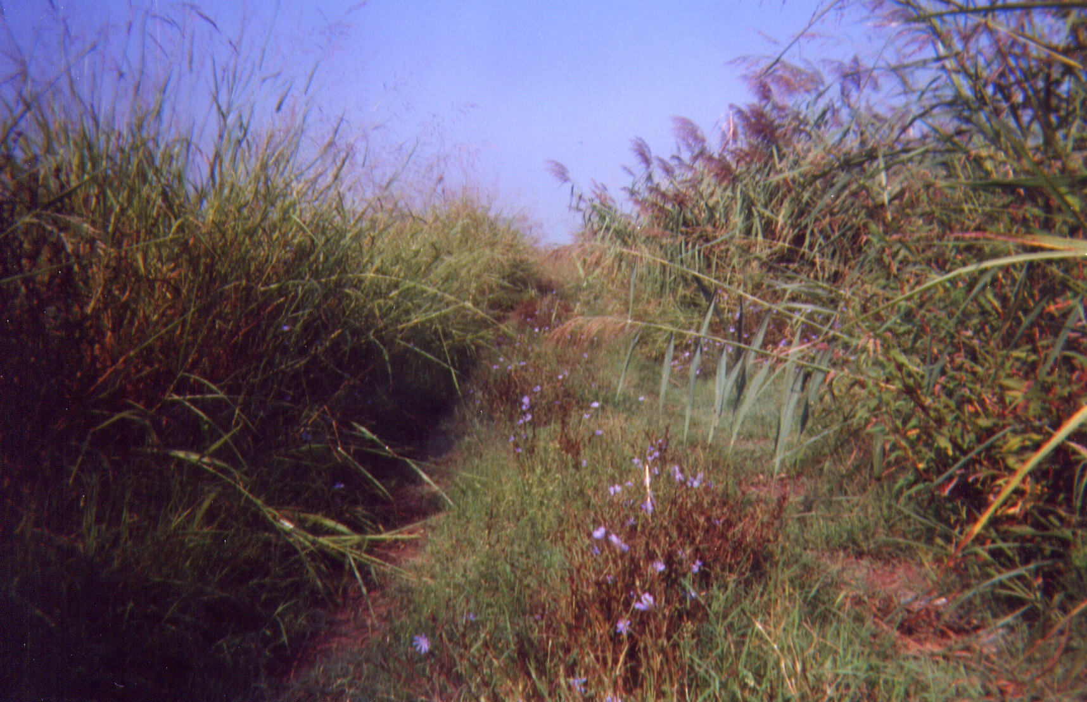
RETE STRADALE DELLE RISAIE IN CATTIVO STATO

Slide 14
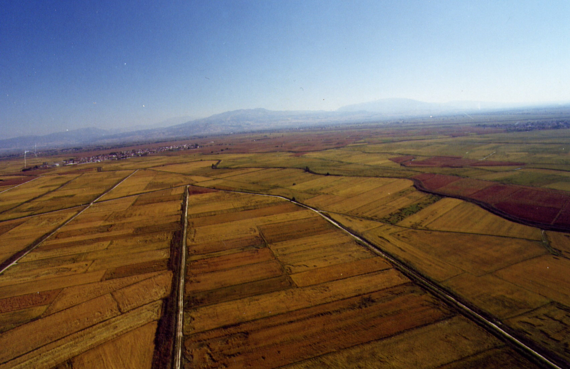
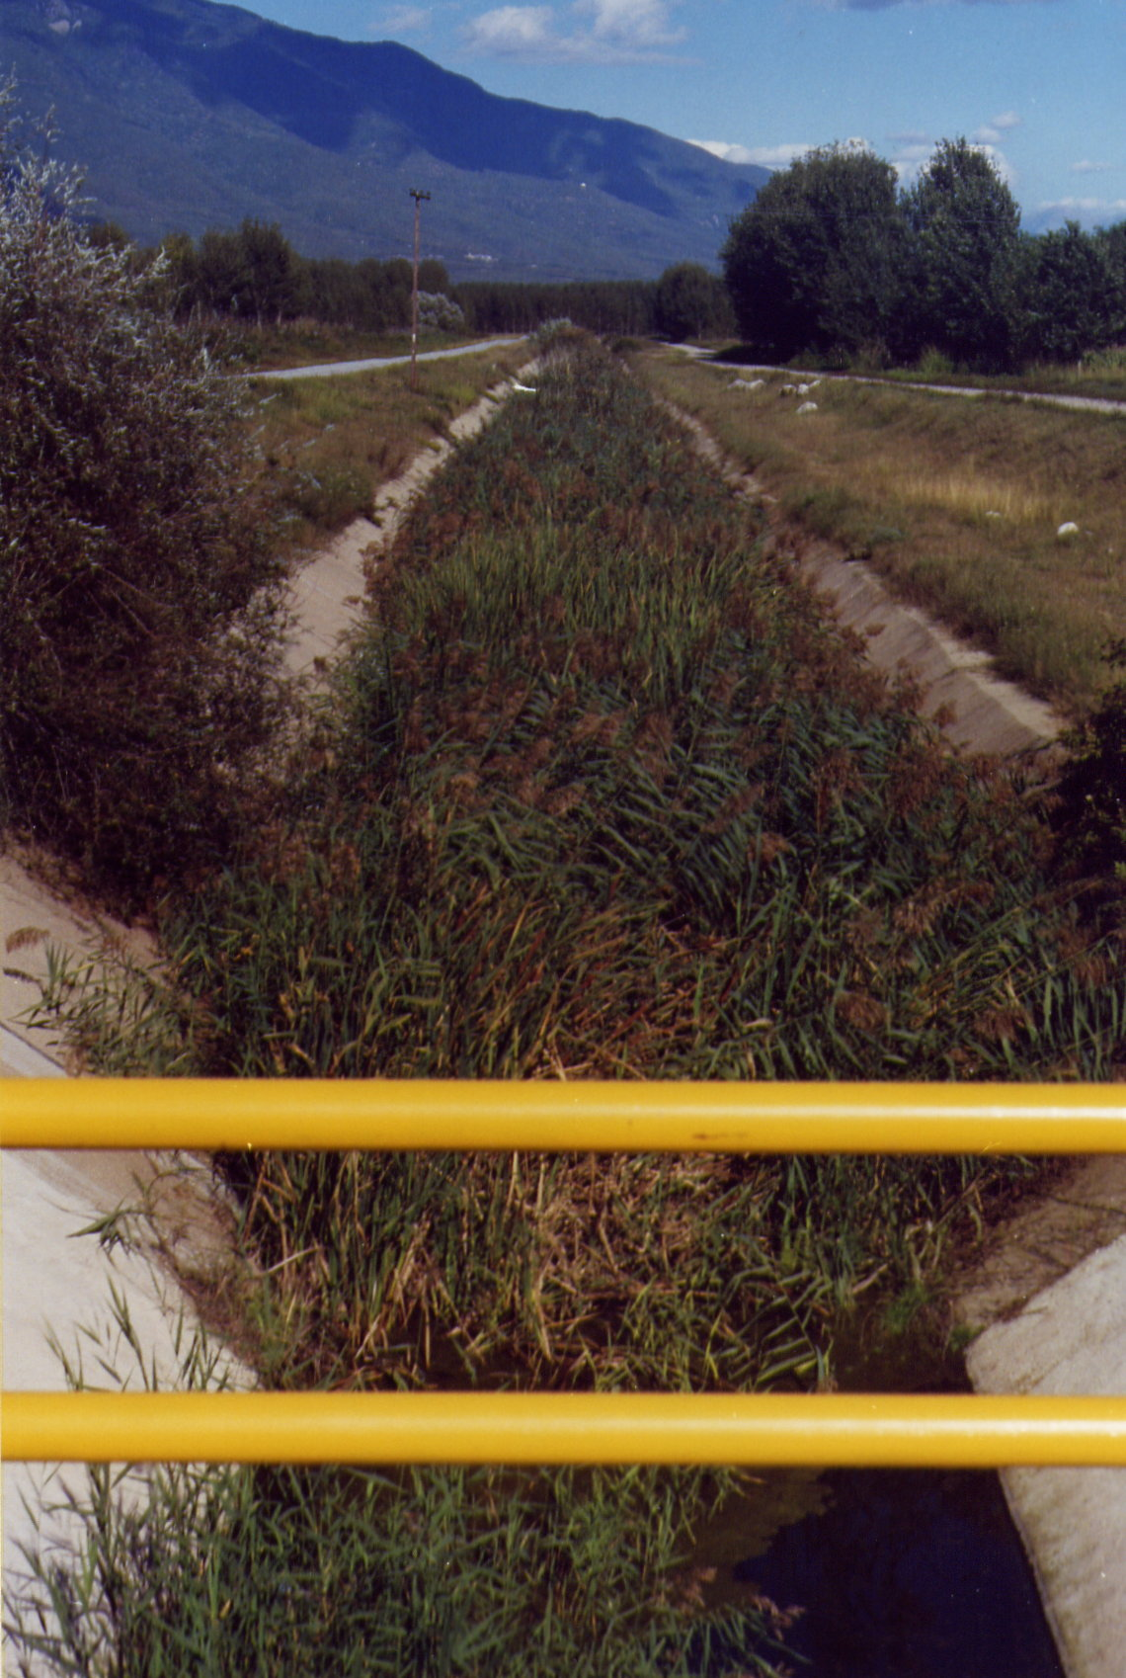
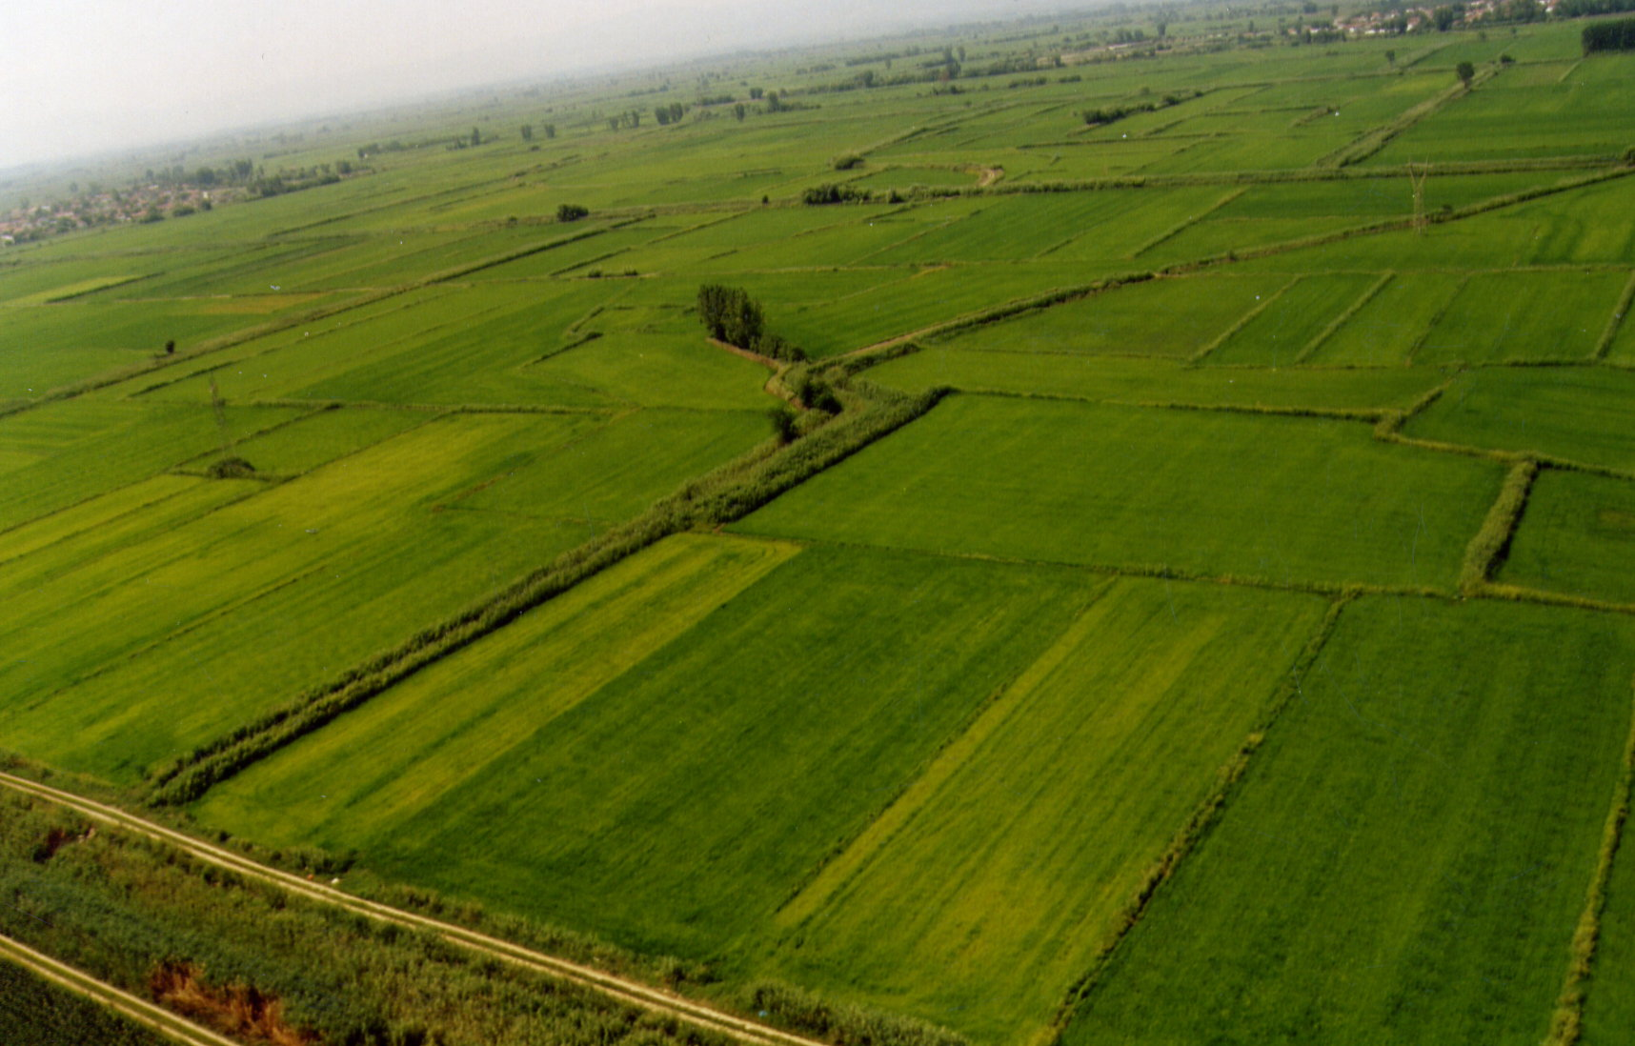
VEGETAZIONE NEI CANALI
DI IRRIGAZIONE CHE OSTACOLA
L'IRRORAZIONE
RETE DI IRRIGAZIONE FITTA E DISORDINATA

Slide 15
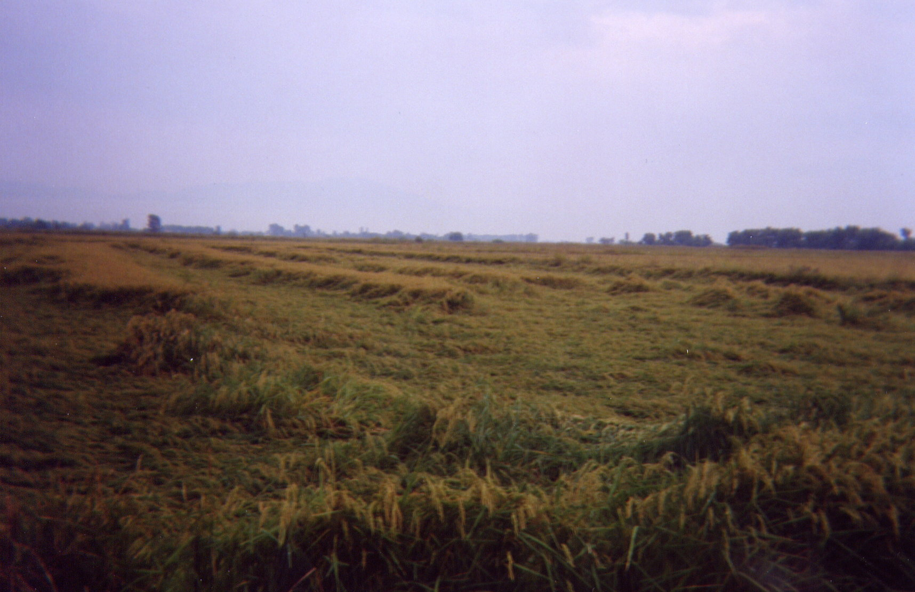
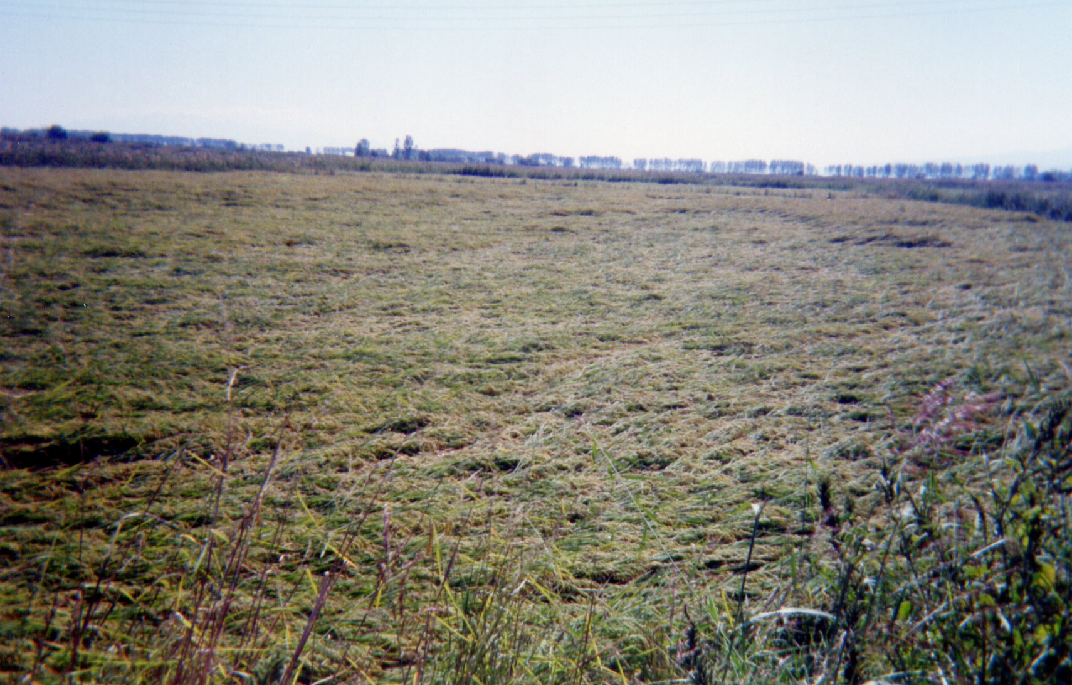
FUSTI DI PIANTINE INCLINATI

Slide 16
Non esistono metodi di gestione delle risaie che abbiano lo scopo di ridurre la popolazione di zanzare, da applicare in concertazione con altri enti o singoli cittadini, perche’:
Non esiste una rete di irrigazione e drenaggio moderna
I produttori che coltivano riso sono molti

Slide 17
Si applicano i codici nazionali per una corretta pratica agricola
Licenza di irrorazione con aereo o elicottero con prodotti approvati (Temephos, Bti, Diflubenzuron)
Dopo la raccolta del riso, controllo dei residui di prodotto irrorato dall’alto.

Slide 18
CONCLUSIONI
Riduzione del grado di molestia dal giorno in cui e’ stato attivato il CENTRO CLZ & PC della provincia di Serres
Alto costo di applicazione alle risaie
Necessita’ di una tempestiva programmazione di applicazione dei metodi di lotta
Necessita’ di disporre di una rete di irrigazione moderna e di metodi globali di gestione delle risaie in collaborazione con enti e produttori.

Slide 19
GRAZIE

